Slide 1
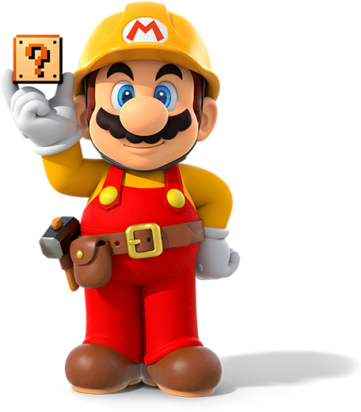
超级玛丽
小组成员：黄嘉星 莫正茂 熊子谦 梁浩鹏 |
日期：2022.06.13

Slide 2
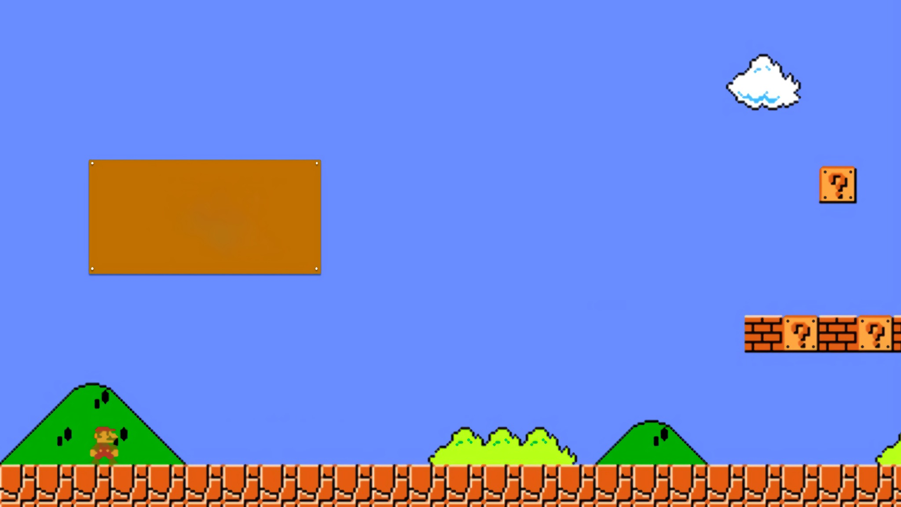




第一部分 ：游戏框架和开发思路
第二部分 ：游戏部分功能的实现
目 录
第三部分 ：总结与反思
第四部分 ：游戏展示

Slide 3
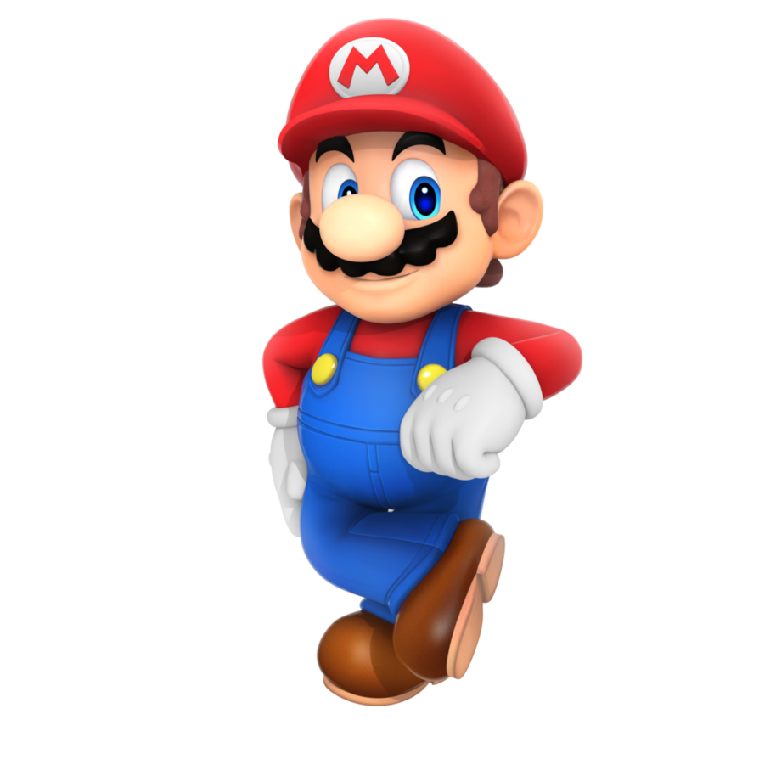
PART 1
×
3
游戏框架和应用模块

Slide 4

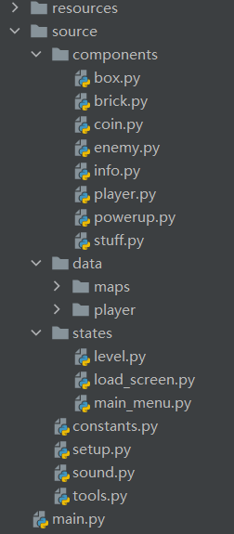

应用模块
应用 pygame 和 os 库
游戏框架

Slide 5
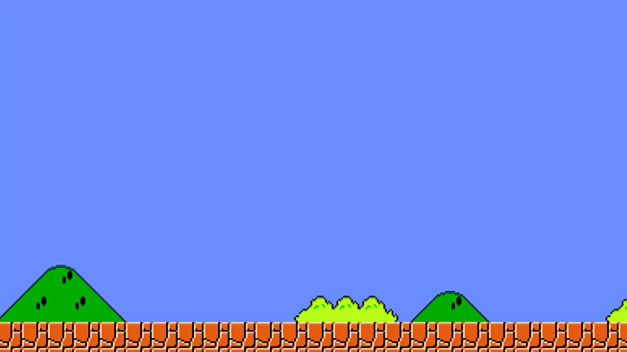
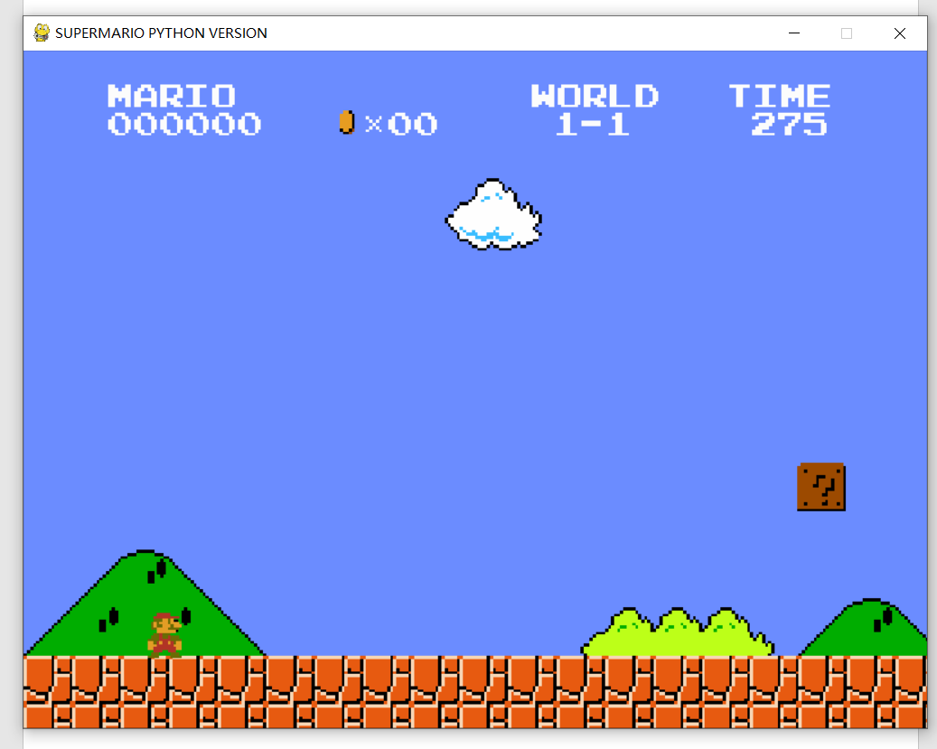
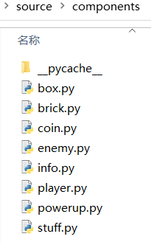

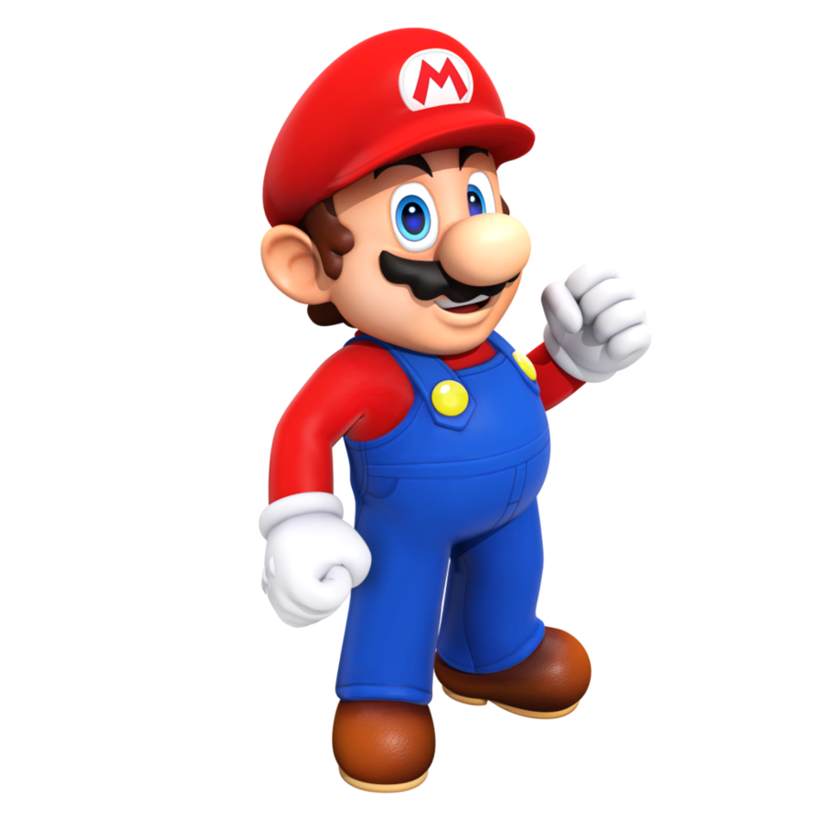


PART
component
1-1
游戏部件
box.px
盒子
brick.py
砖块
enemy.py
powerup.py
敌人
强化类道具
player.py
主角

Slide 6
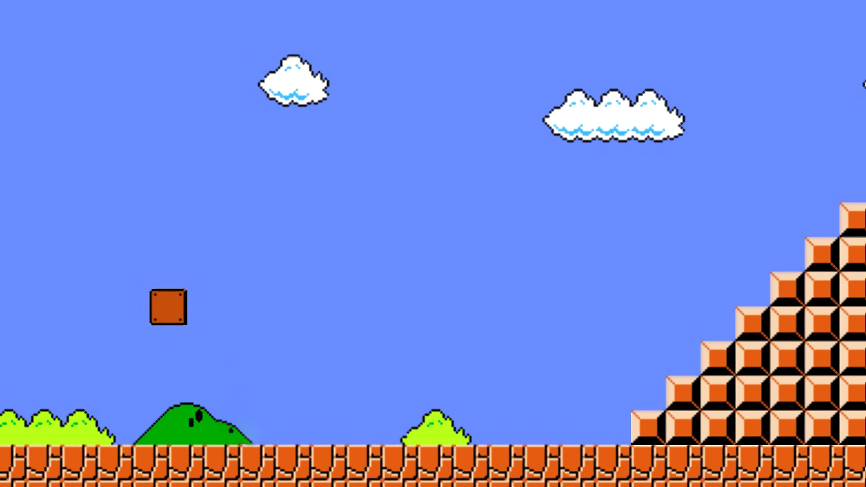
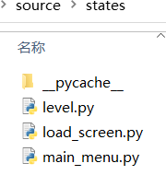
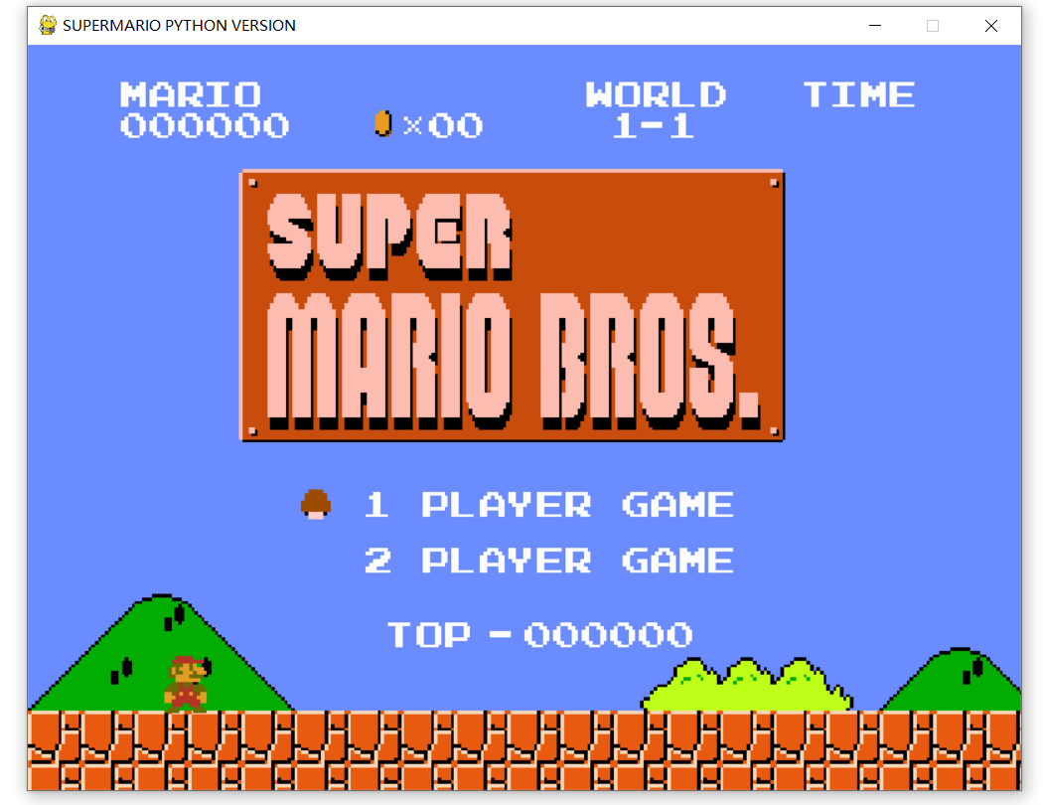
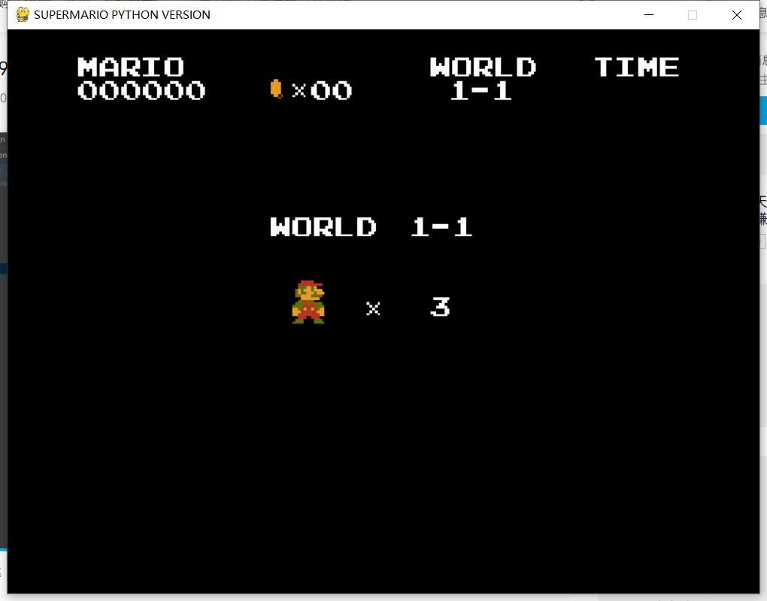



PART
source.
state
1-2
state包含了游戏状态的内容：
主界面main_menu，
载入页面load_screen,等级level
游戏状态
工作能力提升
main_menu.py
主界面
load_screen.py
载入界面

Slide 7
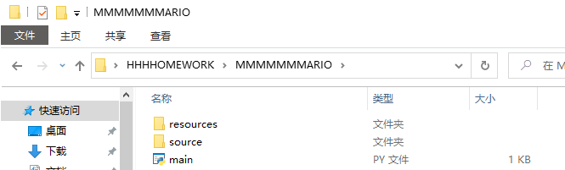
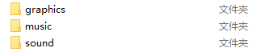
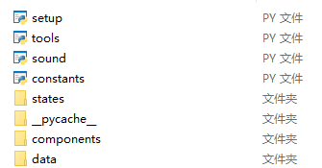
PART
CHAPTER
1-3
游戏背景框架
MAIN.PY作为程序的主入口
source内包含着各种分工不同且明确的游戏代码
Resources
Source
resource保存了游戏所需的图片，背景音乐和音效

Slide 8
PART 2
×
3
游戏部分功能的实现

Slide 9
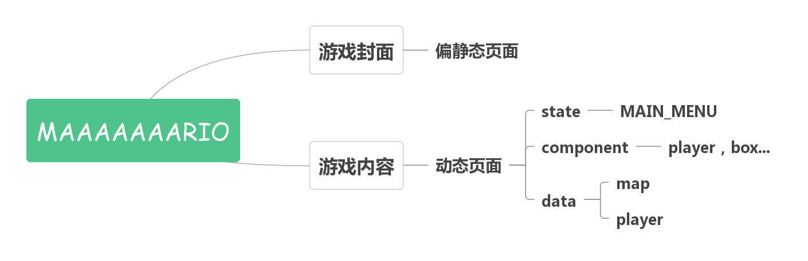
key
游戏画面如何呈现的思路

Slide 10
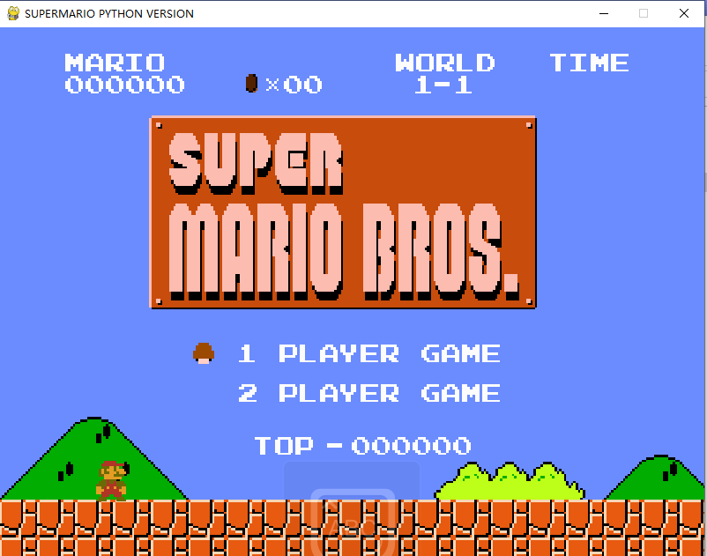
key
游戏画面如何呈现的思路
游戏封面
我们通过观察，知道了游戏封面包含了：
1.文字信息
2.背景图片
3.闪烁金币
4.1/2player选择
5.SUPER MARIO BROS标签

Slide 11
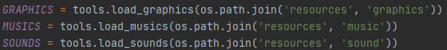
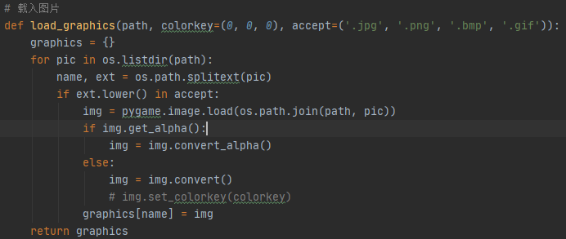
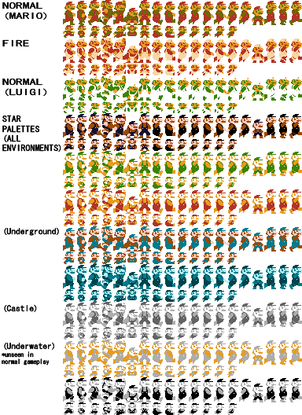
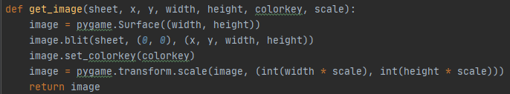
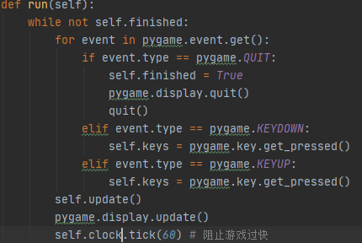
set_up.PY
key
游戏画面如何呈现的思路
TOOL.PY
动态的游戏画面=命令+剪裁+表现

Slide 12
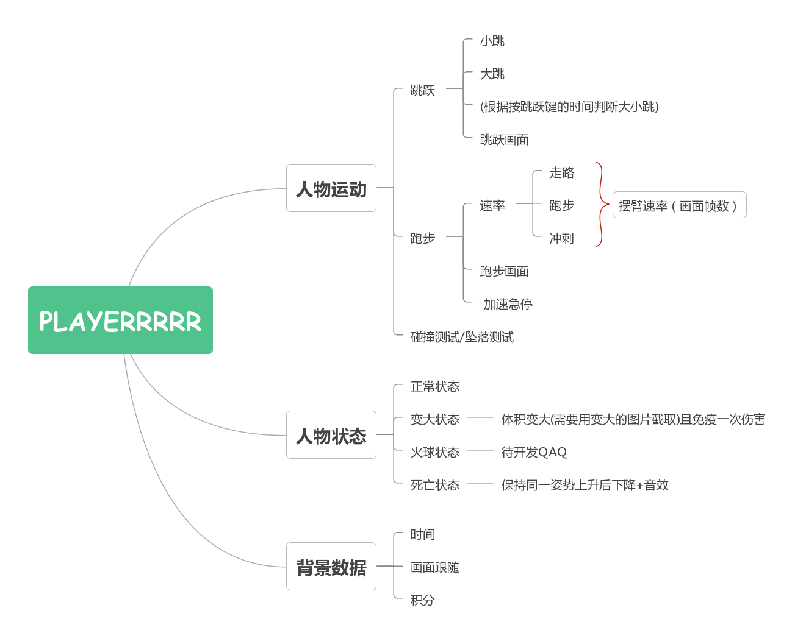
key
游戏画面如何呈现的思路
PLAYER.PY

Slide 13
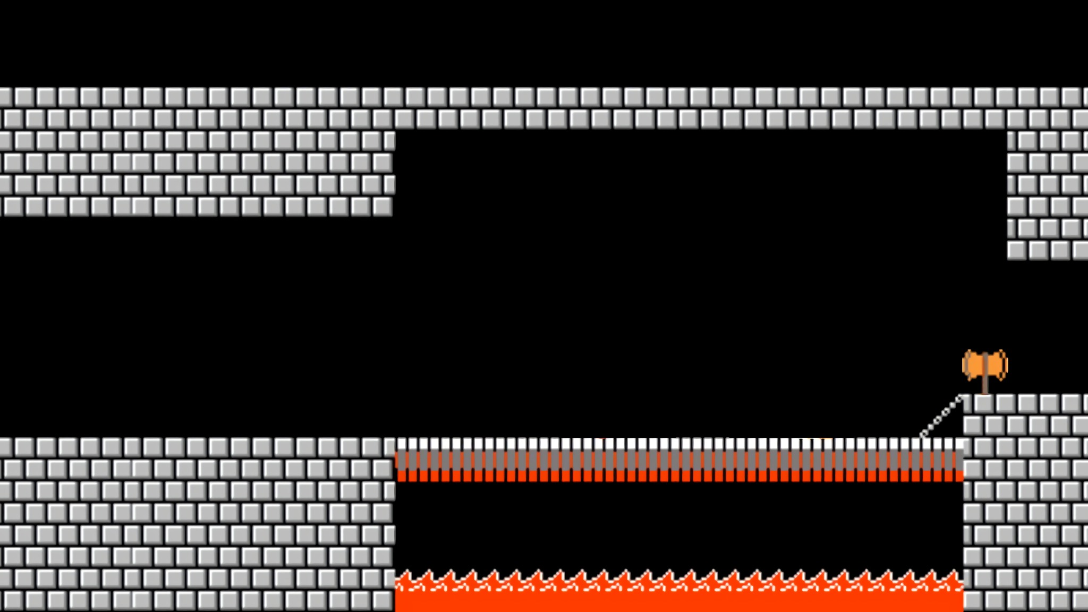
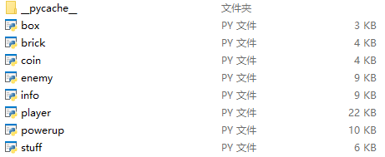
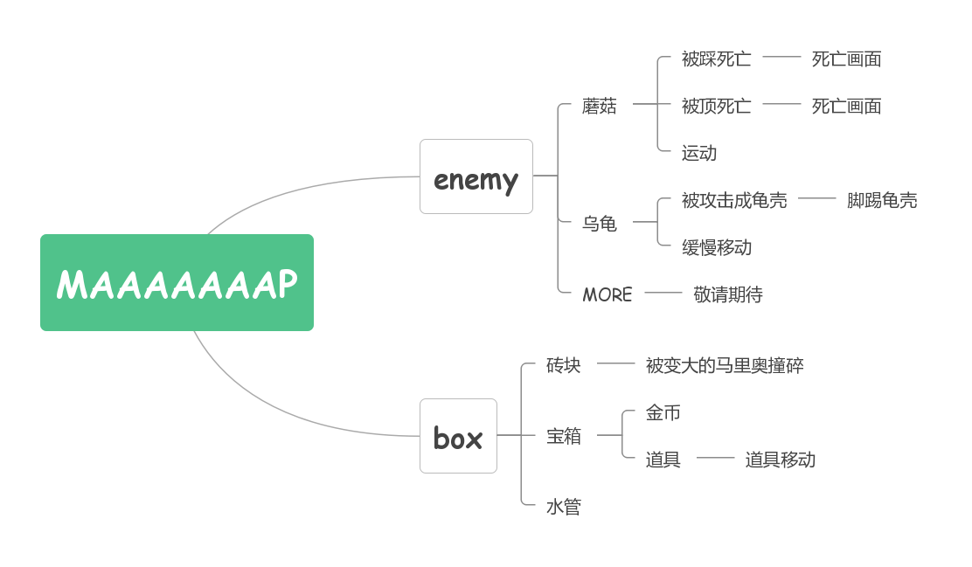
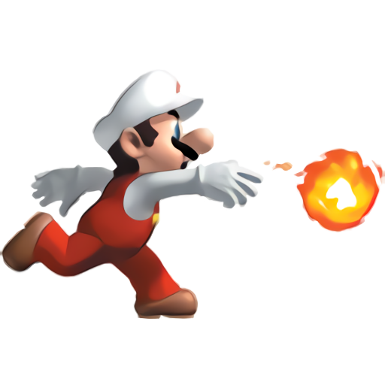

key
游戏画面如何呈现的思路

Slide 14
PART 3
×
3
总结与反思

Slide 15
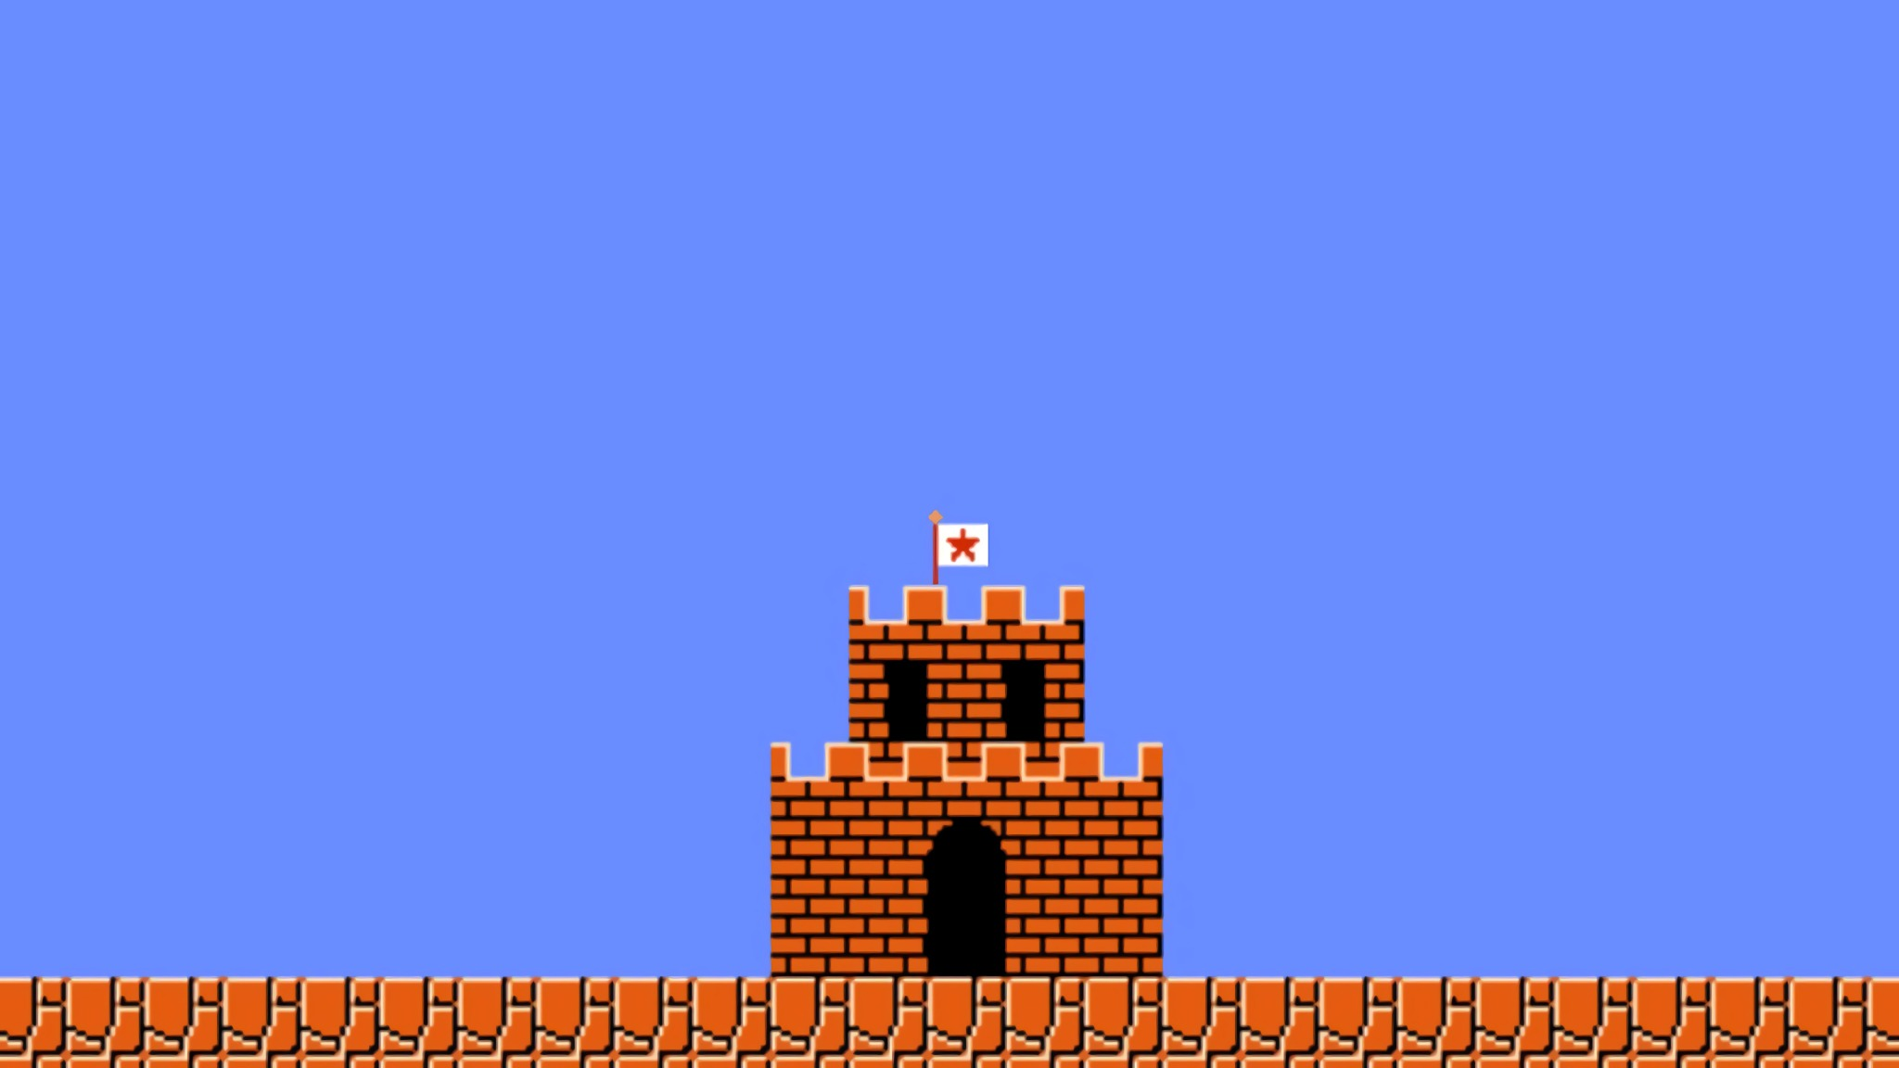
PART
3
反思和总结
在有了制作游戏的计划和框架之后，思路和理解往往是最重要的。当我们小组一边制作一边检测游戏效果的时候，我们意识到提升解决BUG的能力决定了制作作品的效率和动力。同时我们也提升了彼此的合作能力
下面让我们一起走进
MARRRRRRRRRRRRRRRRRRRRRRRRIO

